Slide 1
TEBYGOLRWYDD A LWC: TWYLLRESYMEG Y GAMBLWR
BLWYDDYN 11 / GWERS 1
V1.0/April21

Slide 2
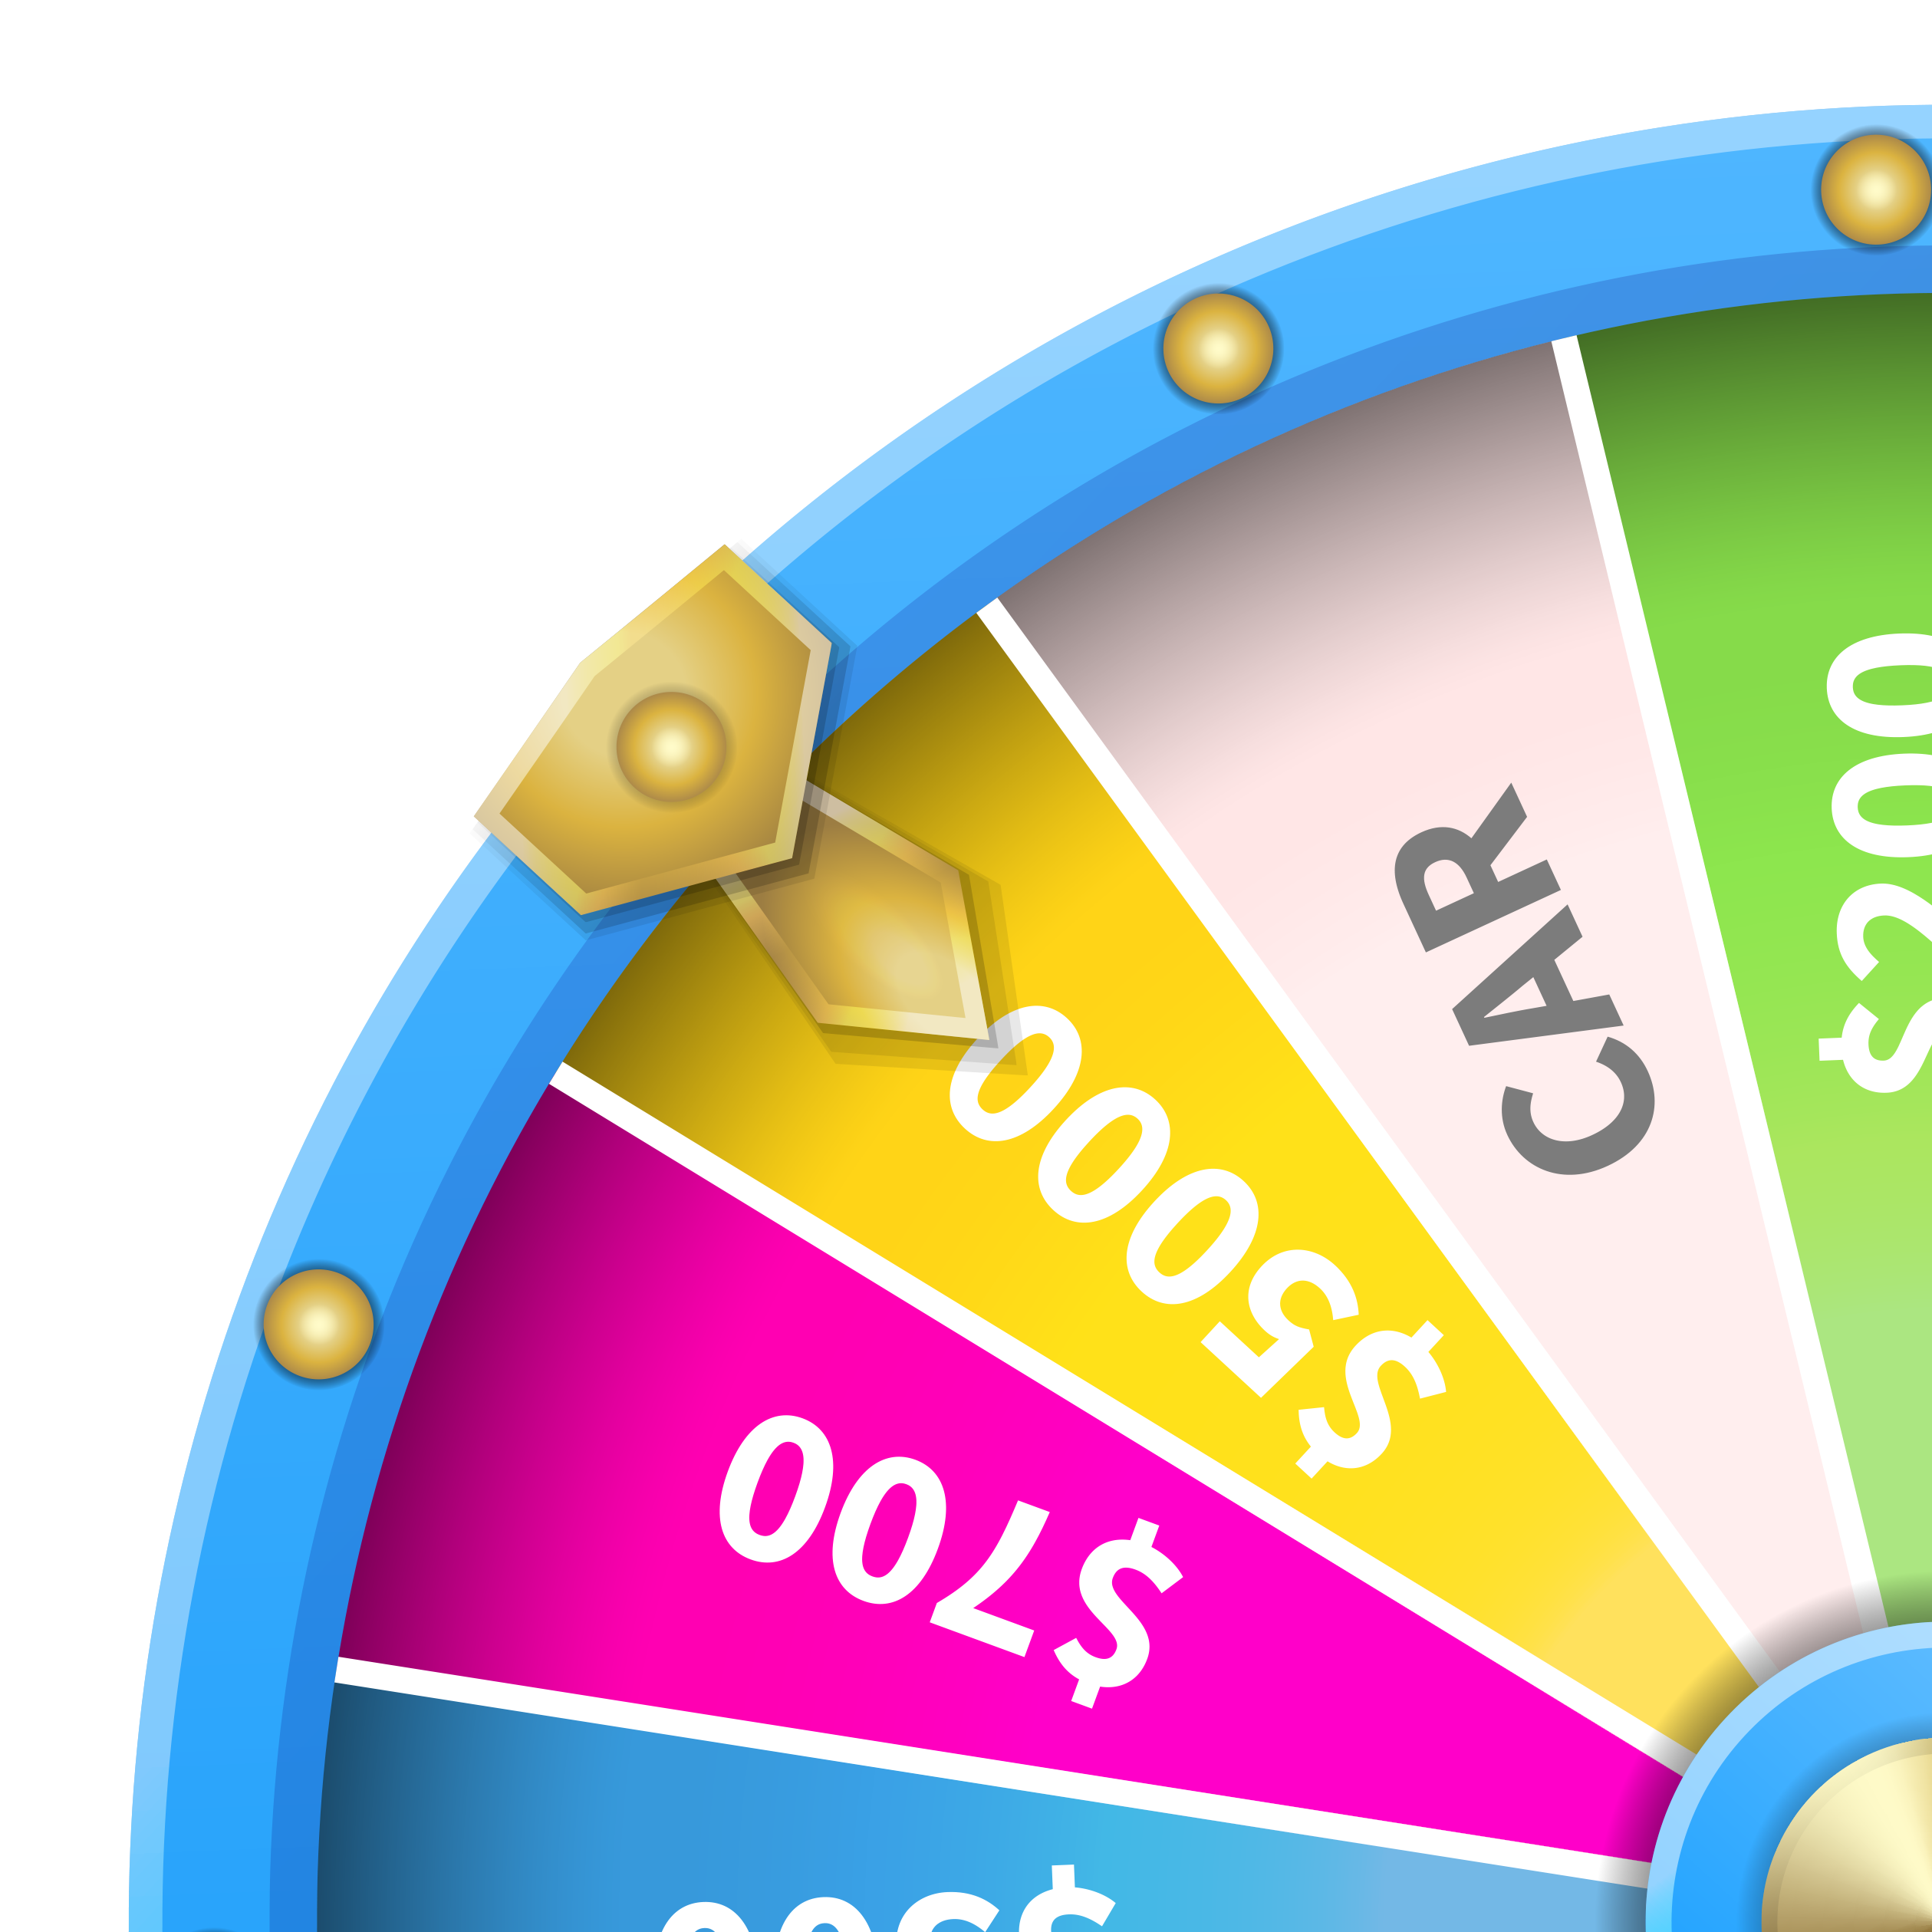
HER
BLWYDDYN 11 / GWERS 1
Dywedir yn aml mai ‘y Tŷ sy’n ennill bob tro’ mewn gamblo. Ond beth mae hyn yn ei olygu mewn gwirionedd? Ewch ati i greu cyflwyniad i'w rannu â gweddill eich grŵp.

Slide 3
AMCANION DYSGU
BLWYDDYN 11 / GWERS 1
Deall ystyr ‘y Tŷ sy’n ennill bob tro’
Cyflwyno gwybodaeth am y pwnc: twyllresymeg y gamblwr.

Slide 4
DEILLIANNAU DYSGU
BLWYDDYN 11 / GWERS 1
Rwy’n deall ystyr ‘y Tŷ sy’n ennill bob tro’;
Rwy’n deall ystyr tuedd;
Rwy’n deall ystyr ‘twyllresymeg y gamblwr’;
Rydw i’n gallu cyflwyno gwybodaeth i fy nghyfoedion.

Slide 5
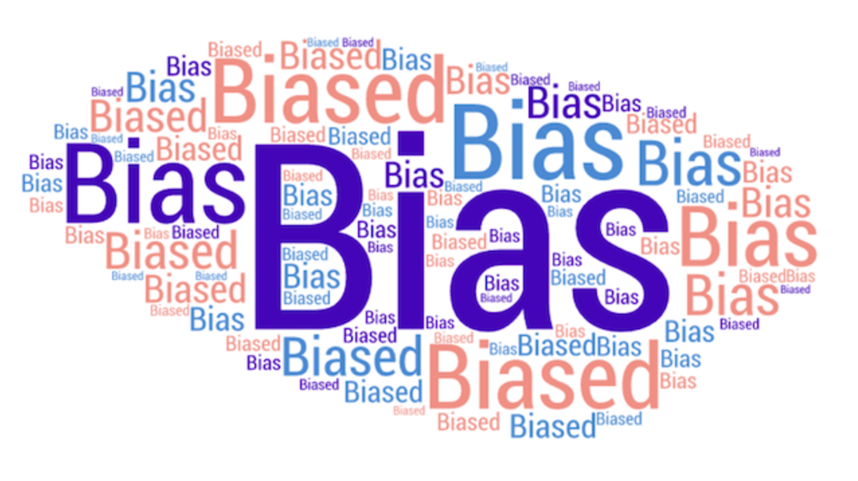
GWEITHGAREDD: 60 EILIAD O SGRIBLO
BLWYDDYN 11 / GWERS 1
60 Eiliad o sgriblo
Beth yw ystyr y term ‘tuedd’? Rhannwch eich syniadau gyda’r dosbarth.
Beth, yn eich barn chi, ydyn ni’n ei olygu wrth ‘y Tŷ sy’n ennill bob tro’?

Slide 6
GWEITHGAREDD: DIFFINIAD
BLWYDDYN 11 / GWERS 1
Y Tŷ sy’n ennill bob tro
mae’n golygu, pan fyddwch chi’n gamblo mewn casino, siop fetio, ar-lein ac ati, bod yr ods wedi’u pentyrru o blaid y sefydliad.
Pam y gallai hyn achosi niwed mewn perthynas â gamblo? Beth yw’r risgiau a beth y mae angen i bobl ei wybod?

Slide 7
BLWYDDYN 11 / GWERS 1
Fideo: Twyllresymeg y Gamblwr
Trafodwch a phenderfynwch ar ddiffiniad dosbarth o ‘Dwyllresymeg y gamblwr’.

Slide 8
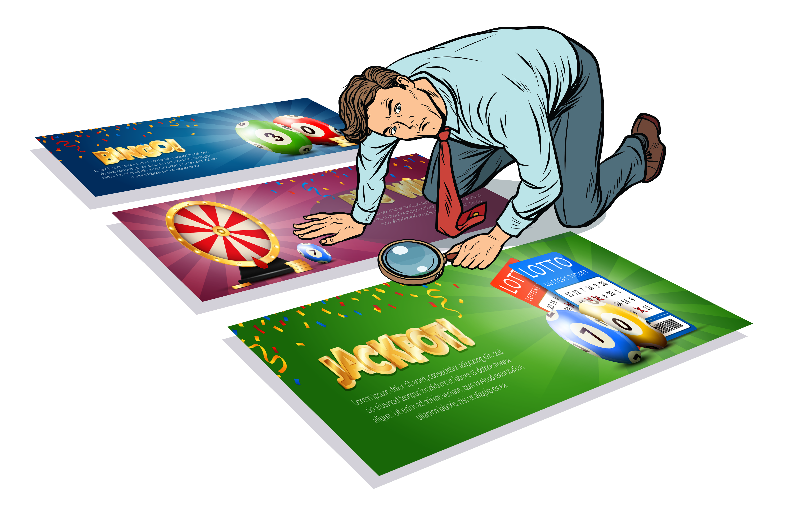
GWEITHGAREDD: GADEWCH I NI YMCHWILIO
BLWYDDYN 11 / GWERS 1
Gadewch i ni archwilio tebygolrwydd a’r ods o ennill.
Ewch ati i greu cyflwyniad yn seiliedig ar eich ymchwil i ddangos mai ‘y Tŷ sy’n ennill bob tro’.

Slide 9
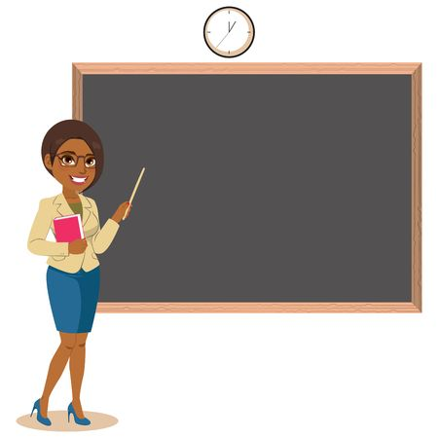
GWEITHGAREDD: RYDYM NI’N FALCH O GYFLWYNO...
BLWYDDYN 11 / GWERS 1
Cyflwynwch eich gwaith i’r dosbarth.

Slide 10
Os oes angen help arnoch...
BLWYDDYN 11 / GWERS 1
Os ydych chi’n poeni am unrhyw ran o gynnwys heddiw, gallwch chi siarad ag athro neu aelod o staff. I gael cymorth ychwanegol ynglŷn â’ch perthynas chi neu berthynas rhywun arall â gamblo/chwarae gemau, gallwch chi gysylltu â Childline neu GamCare.
YoungPeopleService@gamcare.org.uk
Ffôn: 02030926964

Slide 11
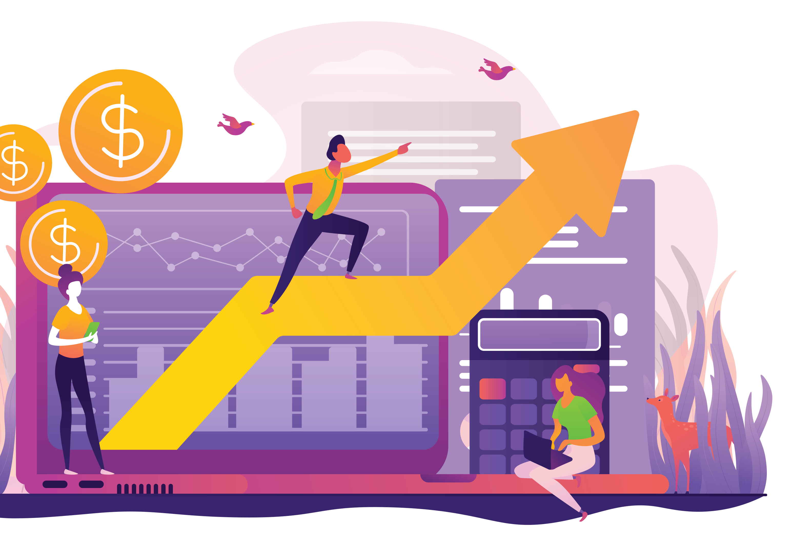
Y FARCHNAD STOC: ARIAN A DYLED
BLWYDDYN 11 / GWERS 2

Slide 12
HER
BLWYDDYN 11 / GWERS 2
A ddylai’r farchnad stoc gael ei hystyried yn gamblo? Sut mae’n cymharu â mathau eraill o gamblo?

Slide 13
AMCANION DYSGU
BLWYDDYN 11 / GWERS 2
Deall beth yw’r farchnad stoc a sut mae’n gweithio.
Deall y gwahaniaeth rhwng buddsoddi a gamblo.
Gwerthuso’r gwahanol fathau o gamblo.

Slide 14
DEILLIANNAU DYSGU
BLWYDDYN 11 / GWERS 2
Rydw i’n deall beth yw’r farchnad stoc a sut mae’n gweithio.
Rydw i’n deall ystyr buddsoddiad.
Rydw i’n gallu cymharu’r farchnad stoc â mathau eraill o gamblo.
Rydw i’n gallu cyflwyno dadleuon wedi’u cyfiawnhau i’m cyfoedion

Slide 15
GWEITHGAREDD: TREFNU!
BLWYDDYN 11 / GWERS 2
Trefnwch y datganiadau i'r categorïau canlynol:
Gamblo – casino
Y farchnad stoc
Beth sy’n debyg ac yn wahanol rhwng y farchnad stoc a mathau eraill o gamblo?
Trafodwch a chytunwch ar ddiffiniad dosbarth o’r farchnad stoc a buddsoddi.

Slide 16
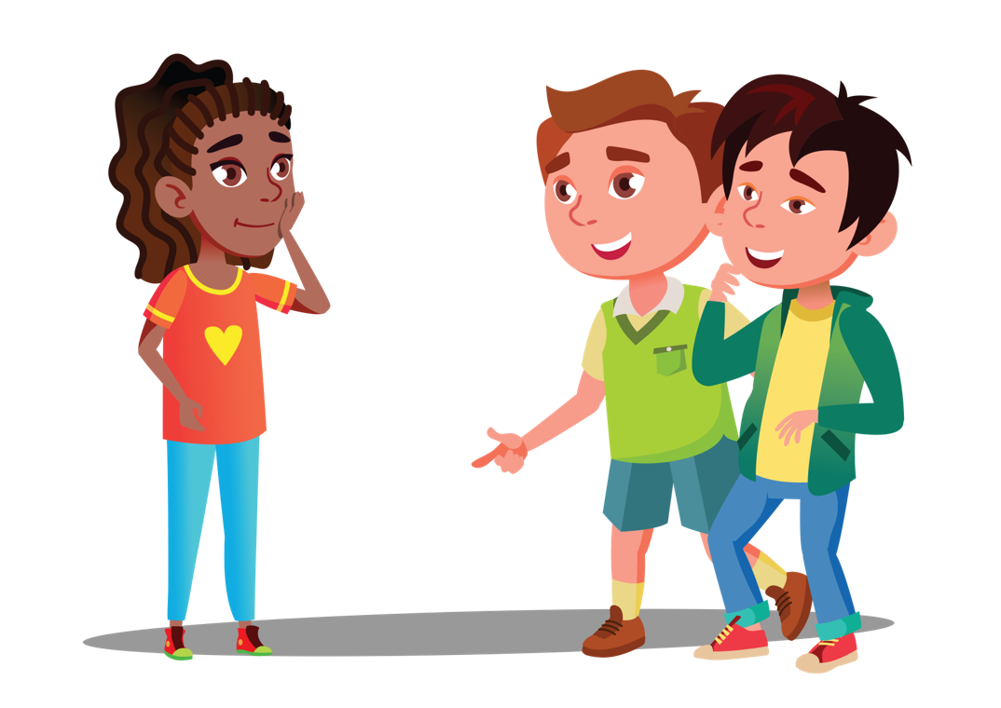
GWEITHGAREDD: BETH AM DDADL
BLWYDDYN 11 / GWERS 2
‘Dim ond math arall o gamblo ydy’r marchnadoedd stoc a dylid eu hystyried felly.’
Trafodwch, datblygwch a pharatowch eich dadl.

Slide 17
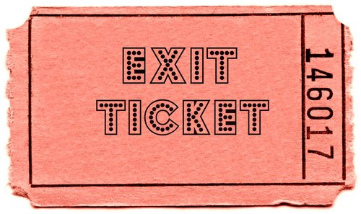
GWEITHGAREDD: TOCYN GADAEL
BLWYDDYN 10 / GWERS 2
Mae’r marchnadoedd stoc yn fath o gamblo...
Nodwch eich safbwynt ar y datganiad hwn.

Slide 18
Os oes angen help arnoch...
BLWYDDYN 11 / GWERS 2
Os ydych chi’n poeni am unrhyw ran o gynnwys heddiw, gallwch chi siarad ag athro neu aelod o staff. I gael cymorth ychwanegol ynglŷn â’ch perthynas chi neu berthynas rhywun arall â gamblo/chwarae gemau, gallwch chi gysylltu â Childline neu GamCare.
YoungPeopleService@gamcare.org.uk
Ffôn: 02030926964

Slide 19
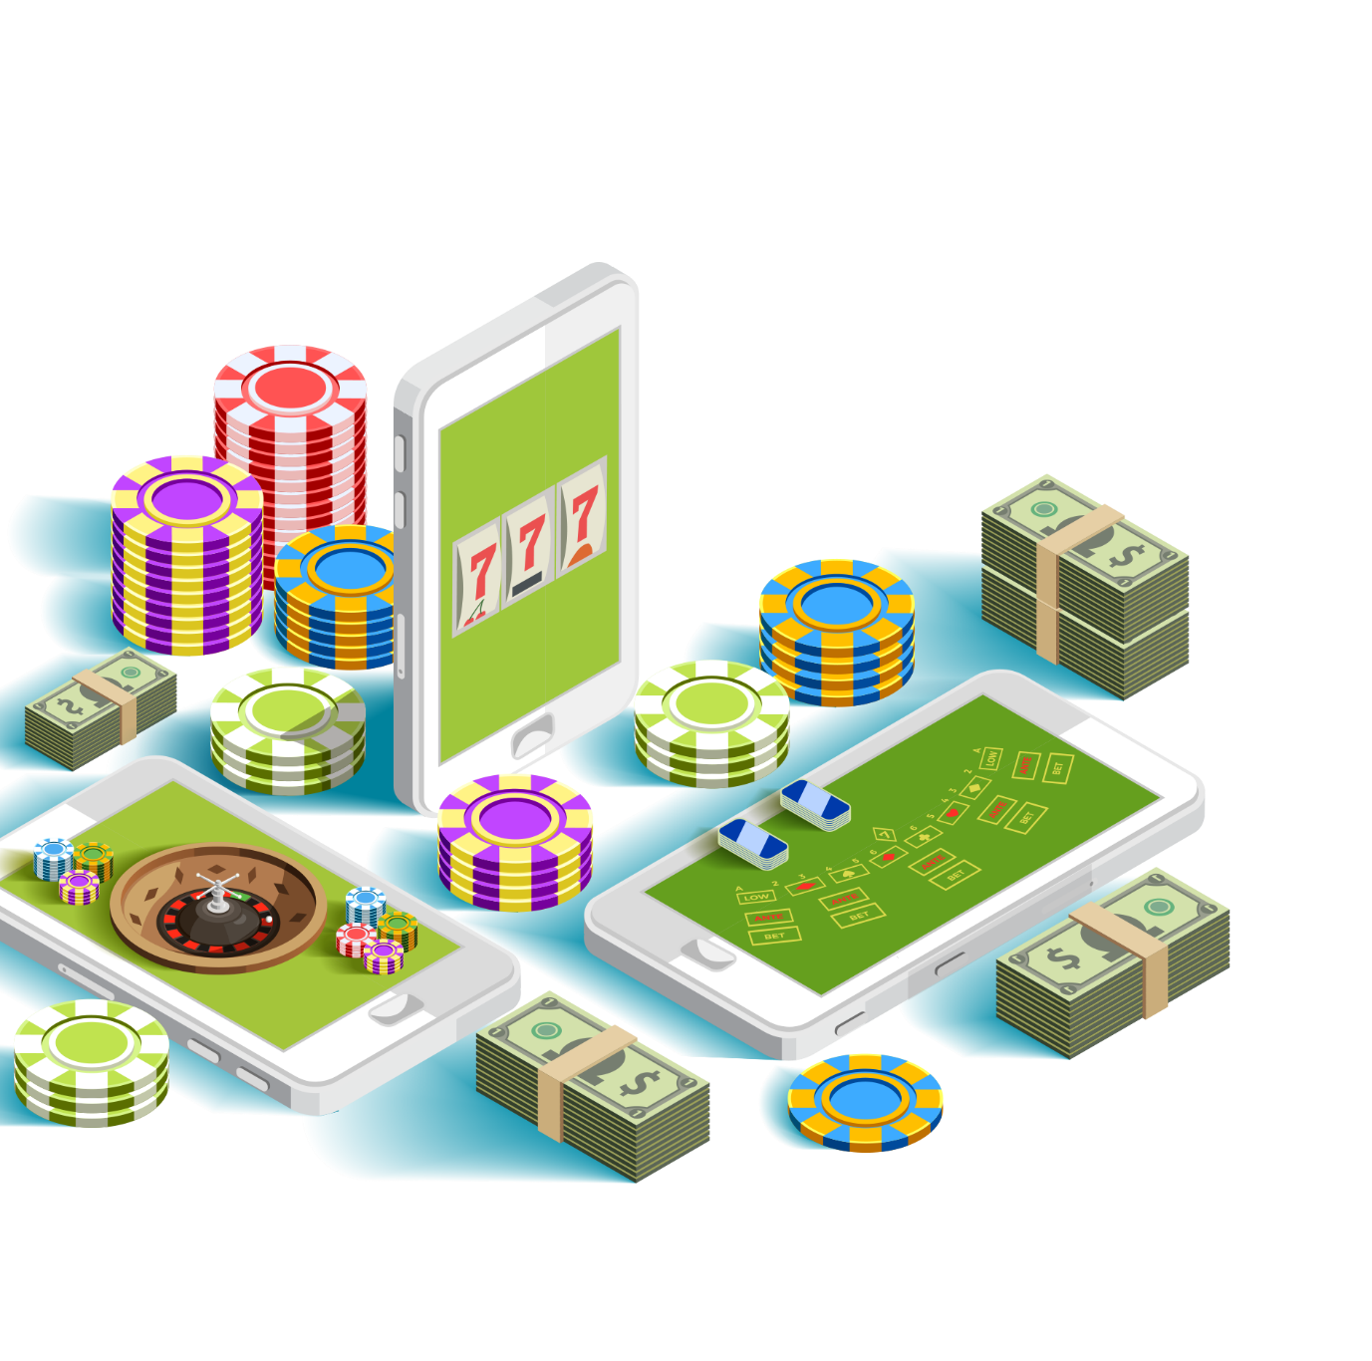
PAM FOD POBL YN GAMBLO
BLWYDDYN 11 / GWERS 3
©YGAM 2020: Cedwir pob hawl

Slide 20
HER
BLWYDDYN 11 / GWERS 3
Paratowch lawlyfr gyda gwybodaeth am sefydliadau sy’n delio ag atal niwed sy’n gysylltiedig â gemau a gamblo a sefydliadau eraill sy’n helpu’r rheini sydd eisoes yn gaeth i gamblo. Defnyddiwch luniau a ffotograffau i gyfleu eich neges.

Slide 21
AMCANION DYSGU
BLWYDDYN 11 / GWERS 3
Nodi sefydliadau sy’n delio ag atal niwed sy’n gysylltiedig â gamblo a gemau.
Nodi sefydliadau sy’n cefnogi pobl sydd eisoes yn gaeth i gamblo.
Creu adnodd cefnogi ar gyfer pobl ifanc.

Slide 22
DEILLIANNAU DYSGU
BLWYDDYN 11 / GWERS 3
Rydw i’n gallu disgrifio’r dangosyddion allweddol sy’n awgrymu y gallai gamblo neu chwarae gemau fod yn achosi niwed.
Rydw i’n gallu nodi sefydliadau sy’n atal niwed sy’n gysylltiedig â gemau neu gamblo.
Rydw i’n gallu nodi sefydliadau sy’n cefnogi pobl sydd eisoes yn gaeth i gamblo/yn dioddef niwed.
Rydw i’n gallu creu adnodd cefnogi ar gyfer pobl ifanc a’i gyflwyno i’m cyfoedion.

Slide 23
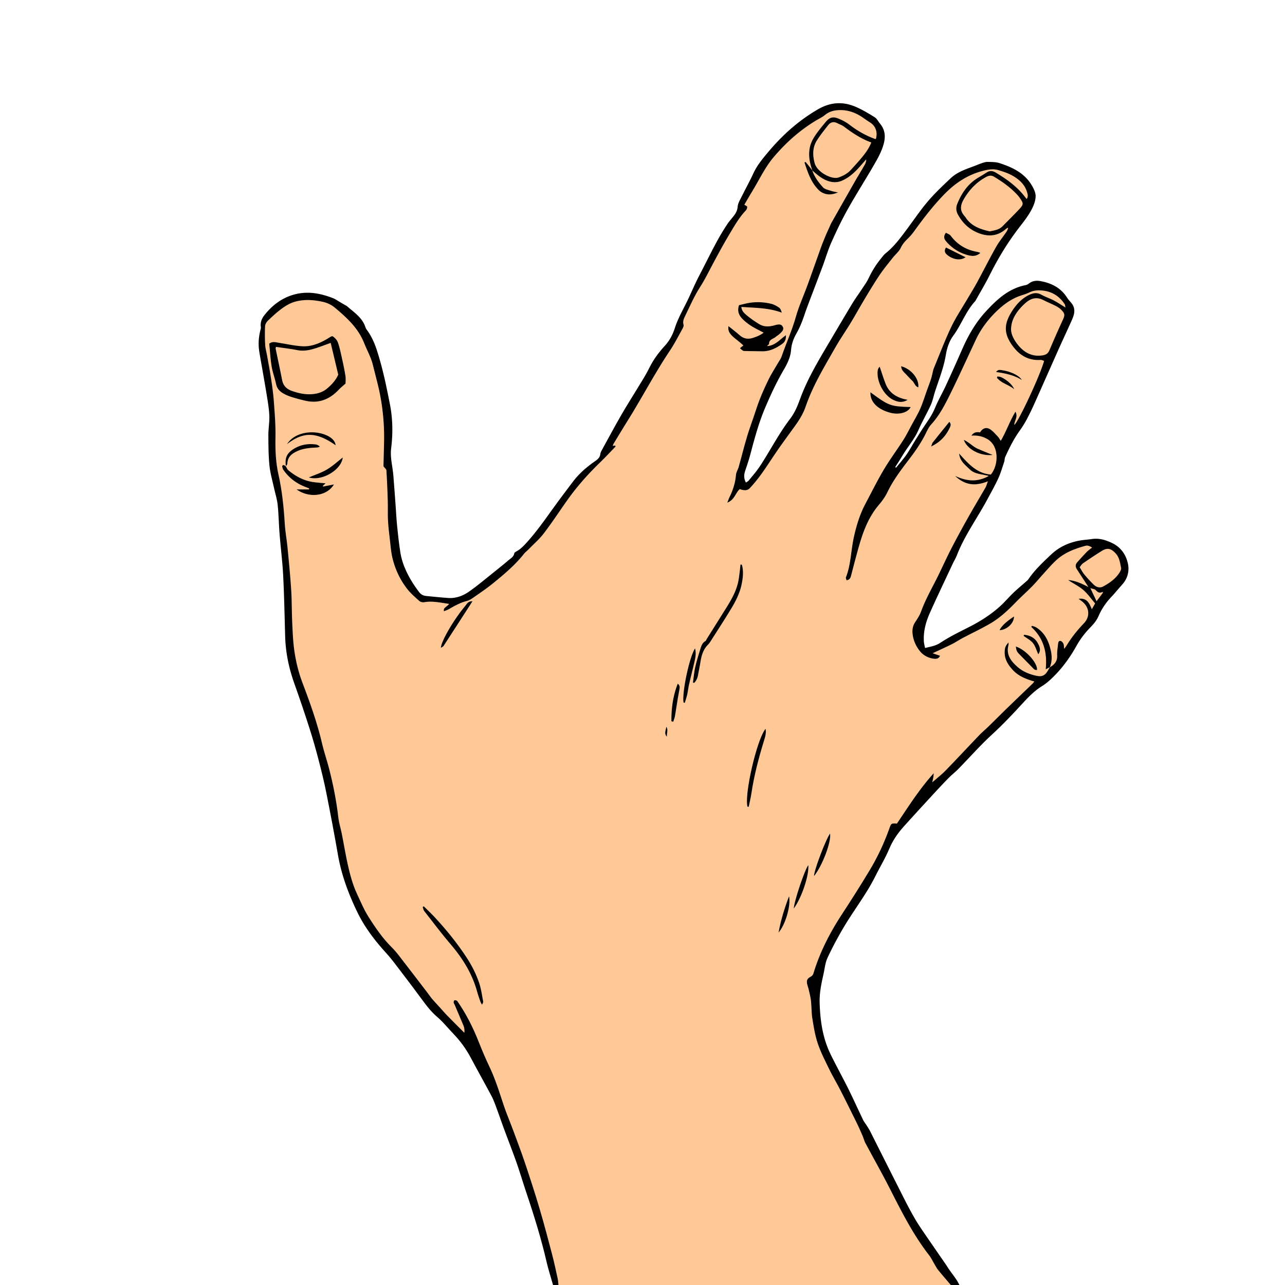
GWEITHGAREDD: RHO BUMP I MI
BLWYDDYN 11 / GWERS 3
Pa arwyddion neu ymddygiad allai fod yn arwydd o niwed sy’n gysylltiedig â gemau neu gamblo?
Tynnwch lun o’ch llaw ac ysgrifennwch arwydd neu ymddygiad ar bob bys.

Slide 24
GWEITHGAREDD: GADEWCH I CHI GREU
BLWYDDYN 11 / GWERS 3
Mewn grwpiau, paratowch lawlyfr gwybodaeth i roi gwybod i bobl am y canlynol:
Arwyddion o niwed sy’n gysylltiedig â gemau neu gamblo
Y sefydliadau sy’n delio ag atal niwed sy’n gysylltiedig â gemau a gamblo
Y sefydliadau sy’n cefnogi pobl sy’n profi niwed sy’n gysylltiedig â gemau a gamblo.

Slide 25
GWEITHGAREDD: TRYDAR
BLWYDDYN 11 / GWERS 3
Ar bost-it, ysgrifennwch drydariad yn hysbysebu un o’r sefydliadau rydych chi wedi ymchwilio iddyn nhw.

Slide 26
Os oes angen help arnoch...
BLWYDDYN 11 / GWERS 3
Os ydych chi’n poeni am unrhyw ran o gynnwys heddiw, gallwch chi siarad ag athro neu aelod o staff. I gael cymorth ychwanegol ynglŷn â’ch perthynas chi neu berthynas rhywun arall â gamblo/chwarae gemau, gallwch chi gysylltu â Childline neu GamCare.
YoungPeopleService@gamcare.org.uk
Ffôn: 02030926964

Slide 27
CAETHIWED AC IECHYD MEDDWL
BLWYDDYN 11 / GWERS 4
V1.1/Dec20

Slide 28
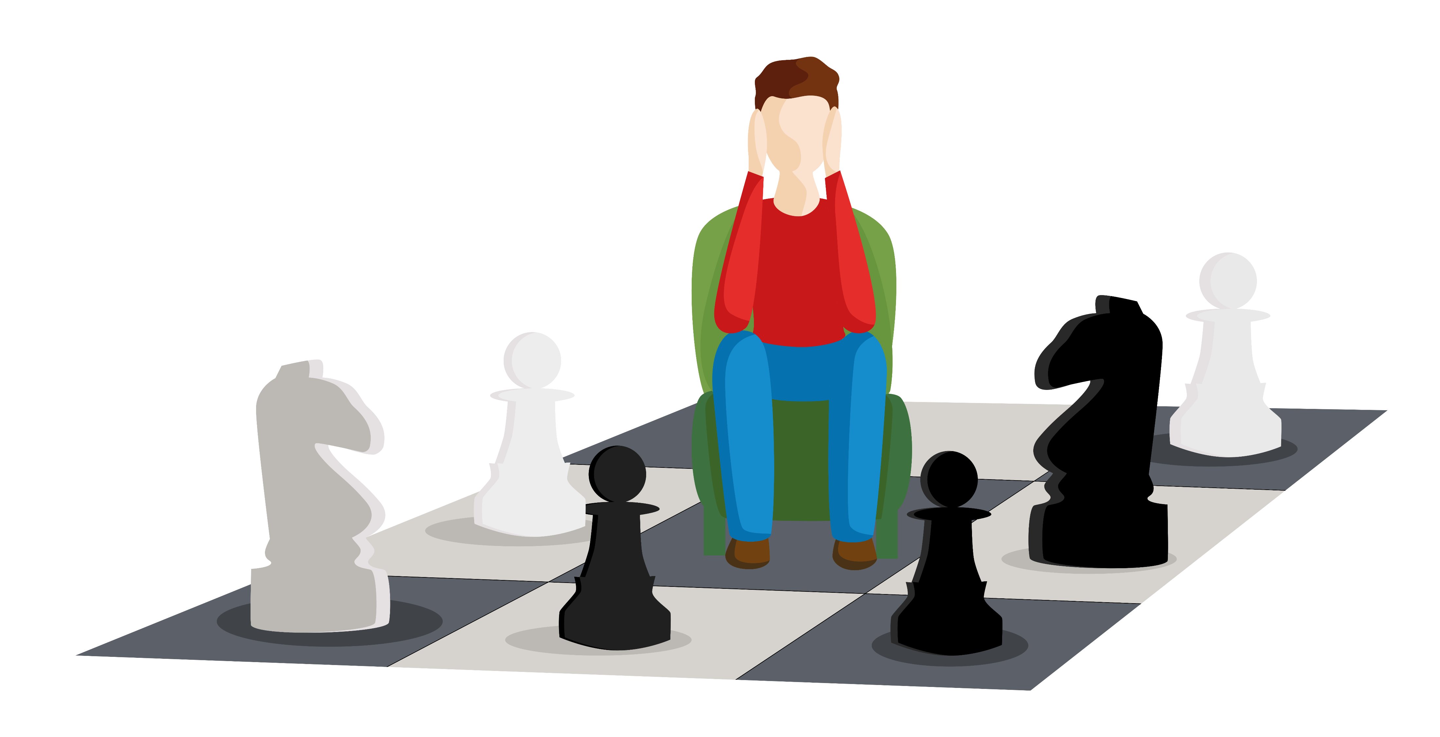
HER
BLWYDDYN 11 / GWERS 4
Diffiniwch gaethiwed. Pam y gallai person ifanc ddatblygu ymddygiad caethiwus sy’n gysylltiedig â gamblo? Sut mae’n effeithio ar wahanol agweddau ar iechyd? Ymchwiliwch i’r meysydd hyn a chanfod astudiaeth achos i gefnogi eich canfyddiadau. Ewch ati i greu Podlediad neu adnodd i rannu eich canfyddiadau.

Slide 29
AMCANION DYSGU
BLWYDDYN 11 / GWERS 4
Adnabod arwyddion niwed sy’n gysylltiedig â gamblo;
Deall beth mae caethiwed yn ei olygu;
Nodi sut y gall caethiwed effeithio ar bobl ac ar wahanol agweddau ar eu bywyd;
Deall achos ac effaith;
Gwybod ble i gael help,

Slide 30
DEILLIANNAU DYSGU
BLWYDDYN 11 / GWERS 4
Rydw i’n gallu adnabod yr arwyddion o niwed sy’n gysylltiedig â gamblo;
Rydw i’n gallu nodi sut y gall caethiwed effeithio ar bobl ac ar wahanol agweddau ar eu bywyd;
Rydw i’n deall achos ac effaith;
Rydw i’n gwybod ble i gael help os ydw i’n poeni am fy mherthynas i neu berthynas rhywun arall â gamblo.

Slide 31
GWEITHGAREDD: BETH Y MAE CAETHIWED YN EI OLYGU?
BLWYDDYN 11 / GWERS 4
Treuliwch 2 funud yn ystyried beth mae bod yn gaeth yn ei olygu.
Sut mae niwed gamblo yn wahanol i niwed arall, e.e. alcohol, cyffuriau anghyfreithlon, tybaco, ac ati.

Slide 32
GWEITHGAREDD: ACHOS AC EFFAITH
BLWYDDYN 11 / GWERS 4
Gan ddefnyddio’r goeden achos ac effaith, rhestrwch y rhesymau/achosion dros niwed sy’n gysylltiedig â gamblo mewn pobl ifanc ac ar y canghennau, ysgrifennwch beth allai’r effeithiau fod yn eich barn chi.
Rhannwch eich syniadau â’r dysgwr drws nesaf i chi. Sut mae eich syniadau’n cymharu?

Slide 33
GWEITHGAREDD: MEDDWL, PARU, RHANNU
BLWYDDYN 11 / GWERS 4
Cyfatebwch y rhesymau pam fod pobl ifanc yn gamblo â’r canlyniadau a roddwyd yn arolwg gamblo 2019.

Slide 34
GWEITHGAREDD: GAMBLO: IECHYD A LLES
BLWYDDYN 11 / GWERS 4
OPSIWN 1:
Defnyddio TG / Rhyngrwyd
OPSIWN 2:
Adnoddau: Stori Joe a Sam
Bydd eich athro yn argraffu'r rhain.
Ymchwiliwch i’r rhesymau pam fod pobl ifanc yn gamblo a’r effaith ar eu hiechyd a’u lles. Mewn grwpiau bach, defnyddiwch y deunyddiau i helpu i greu podlediad neu adnodd addysgol.

Slide 35
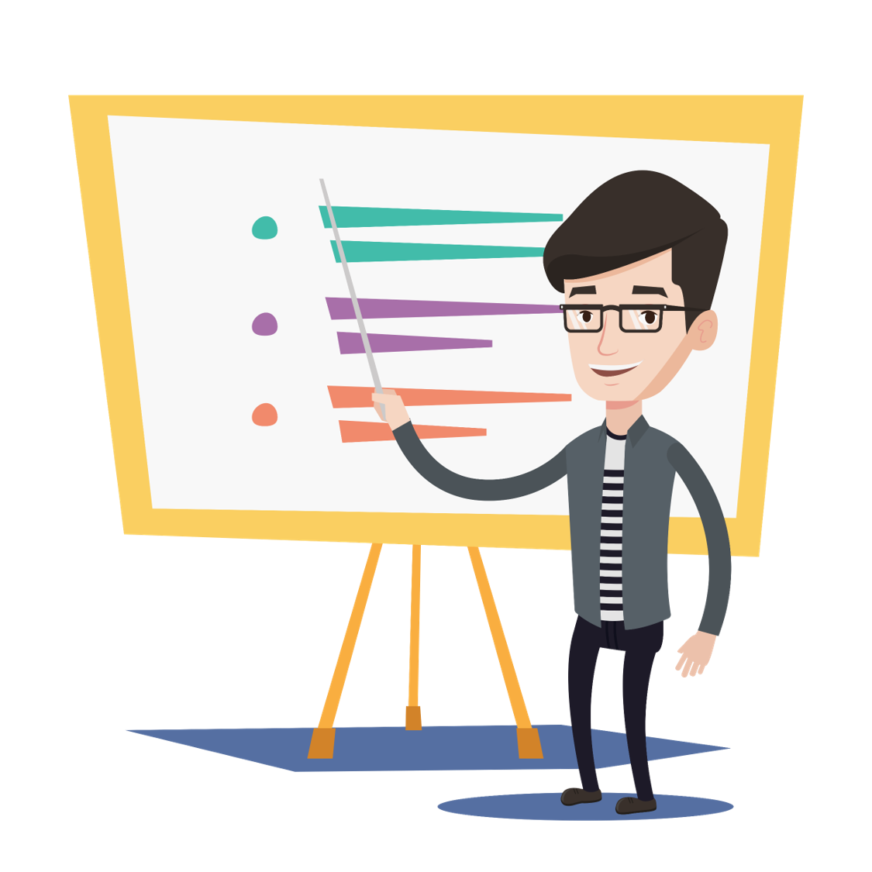
GWEITHGAREDD: RYDW I’N FALCH O GYFLWYNO
BLWYDDYN 11 / GWERS 4
Rhannwch eich gwaith gyda’r dosbarth.

Slide 36
Os oes angen help arnoch...
BLWYDDYN 11 / GWERS 4
Os ydych chi’n poeni am unrhyw ran o gynnwys heddiw, gallwch chi siarad ag athro neu aelod o staff. I gael cymorth ychwanegol ynglŷn â’ch perthynas chi neu berthynas rhywun arall â gamblo/chwarae gemau, gallwch chi gysylltu â Childline neu GamCare.
YoungPeopleService@gamcare.org.uk
Ffôn: 02030926964

Slide 37
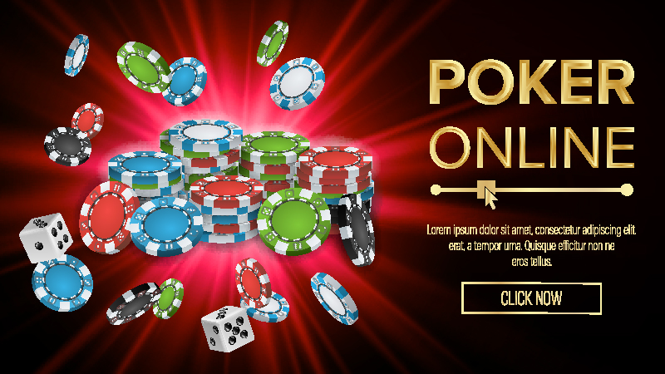
Y DIWYDIANT GAMBLO - MARCHNATA
BLWYDDYN 11 / GWERS 5

Slide 38
HER
BLWYDDYN 11 / GWERS 5
Archwilio hysbysebion a marchnata gamblo. Faint sy’n ormod?

Slide 39
AMCANION DYSGU
BLWYDDYN 11 / GWERS 5
Nodi’r gwahanol fathau o hysbysebion a sut mae cwmnïau’n marchnata eu cynnyrch
Archwilio amlder a mathau o farchnata, gan werthuso’r effaith
Defnyddio gwybodaeth i greu cyflwyniad

Slide 40
DEILLIANNAU DYSGU
BLWYDDYN 11 / GWERS 5
Rydw i’n gallu adnabod gwahanol fathau o hysbysebion a dulliau marchnata.
Rydw i’n gallu archwilio amlder hysbysebion, a gwneud penderfyniadau gwybodus
Rydw i’n gallu dadansoddi gwybodaeth a chyflwyno fy syniadau a’m dadleuon i’m cyfoedion.

Slide 41
GWEITHGAREDD: 60 EILIAD O SGRIBLO
BLWYDDYN 11 / GWERS 5
Treuliwch 60 eiliad... ysgrifennwch yr holl wahanol ffyrdd y mae gamblo’n cael ei farchnata.
Gadewch i ni drafod:
Yn eich barn chi, beth fyddai’r ffordd fwyaf effeithiol o hyrwyddo’r cynnyrch?
Ydych chi’n gweld llawer o hysbysebion? Sut mae'n gwneud i chi deimlo?

Slide 42
GWEITHGAREDD: MARCHNATA - YMCHWIL.
BLWYDDYN 11 / GWERS 5
Trafodwch y ffeithiau allweddol hyn gyda’r person sydd wrth eich ymyl.
Cyhoeddodd Ipsos Mori adroddiad ym mis Mawrth 2020 ar ran GambleAware.
Canfu’r canlynol:
Bod 96% o’r unigolion 11-24 oed a gymerodd ran wedi dod i gysylltiad â negeseuon marchnata gamblo yn ystod y mis diwethaf.
Dywedodd dros bedwar o bob pump (85%) rhwng eu bod wedi gweld hysbysebion gamblo ar y teledu (gan gynnwys hysbysebion y loteri genedlaethol).
Roedd 70% o blant a phobl ifanc wedi sylwi ar hysbysebion gamblo mewn siopau betio ar y stryd fawr, arddangosfeydd ffenestr yn ogystal â hyrwyddiadau ar lawr siopau a ger y tiliau.
Dywedodd dwy ran o dair (66%) eu bod wedi gweld hyrwyddiadau gamblo ar eu sianeli cyfryngau cymdeithasol
Ffynhonnell: https://www.ipsos.com/sites/default/files/ct/publication/documents/2020-03/gambling-marketing-advertising-ffect-young-people-final-report.pdf
Beth ydych chi’n sylwi arno’n syth bin?

Slide 43
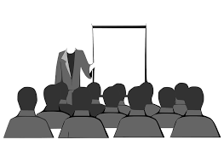
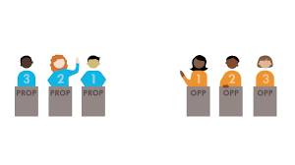
GWEITHGAREDD: MARCHNATA - YMCHWIL.
BLWYDDYN 11 / GWERS 5
Opsiwn 1:
Mewn grwpiau bach, ewch ati i greu cyflwyniad mewn ymateb
at: Hysbysebion Gamblo: Faint sy’n ormod?
Opsiwn 2:
Dadl: Dylid cyfyngu hysbysebion gamblo i ar ôl y trothwy. Cytuno/Anghytuno

Slide 44
GWEITHGAREDD: RYDYM NI’N FALCH O GYFLWYNO...
BLWYDDYN 11 / GWERS 5
Cyflwynwch eich gwaith i’r dosbarth.

Slide 45
GWEITHGAREDD: POST IT
BLWYDDYN 11 / GWERS 5
Yn eich barn chi, beth yw’r dulliau marchnata mwyaf a lleiaf moesegol?

Slide 46
GWEITHGAREDD: TOCYN GADAEL
BLWYDDYN 11 / GWERS 5
Ysgrifennwch ddatganiad am sut mae hysbysebion gamblo yn effeithio arnoch chi.

Slide 47
GWEITHGAREDD: GWAITH CARTREF
BLWYDDYN 11 / GWERS 5
Dros yr wythnos nesaf, cadwch gofnod o sawl math o farchnata rydych chi’n eu gweld ar gyfer gamblo a gemau, a lle rydych chi’n eu gweld.

Slide 48
Os oes angen help arnoch...
BLWYDDYN 11 / GWERS 5
Os ydych chi’n poeni am unrhyw ran o gynnwys heddiw, gallwch chi siarad ag athro neu aelod o staff. I gael cymorth ychwanegol ynglŷn â’ch perthynas chi neu berthynas rhywun arall â gamblo/chwarae gemau, gallwch chi gysylltu â Childline neu GamCare.
YoungPeopleService@gamcare.org.uk
Ffôn: 02030926964

Slide 49
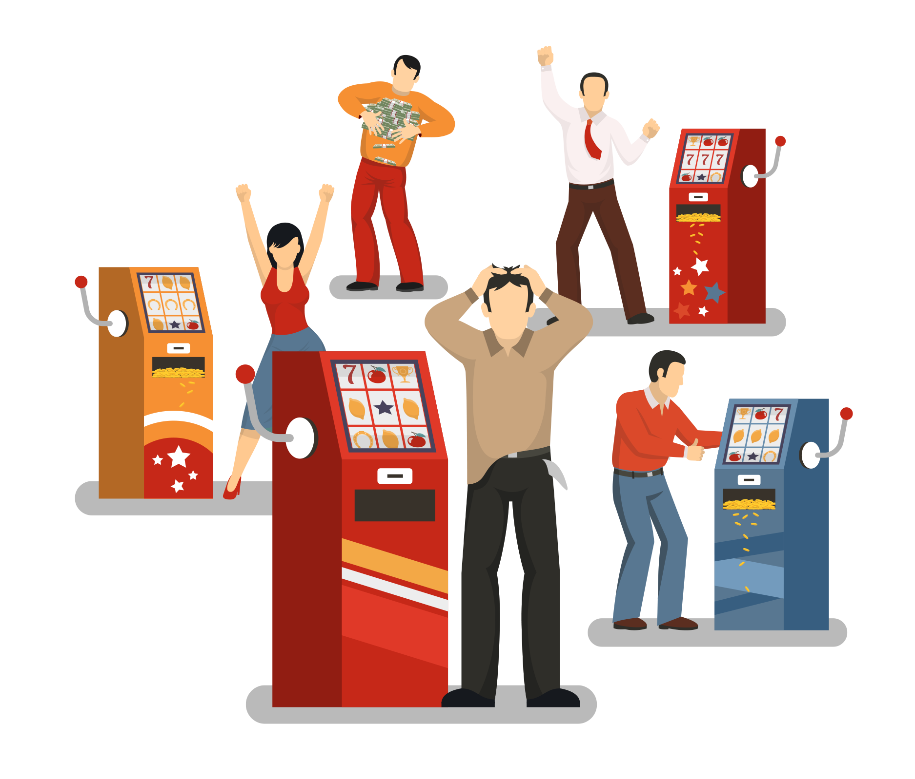
GAMBLO – CAEL GWARED AR Y STIGMA
BLWYDDYN 11 / GWERS 6

Slide 50
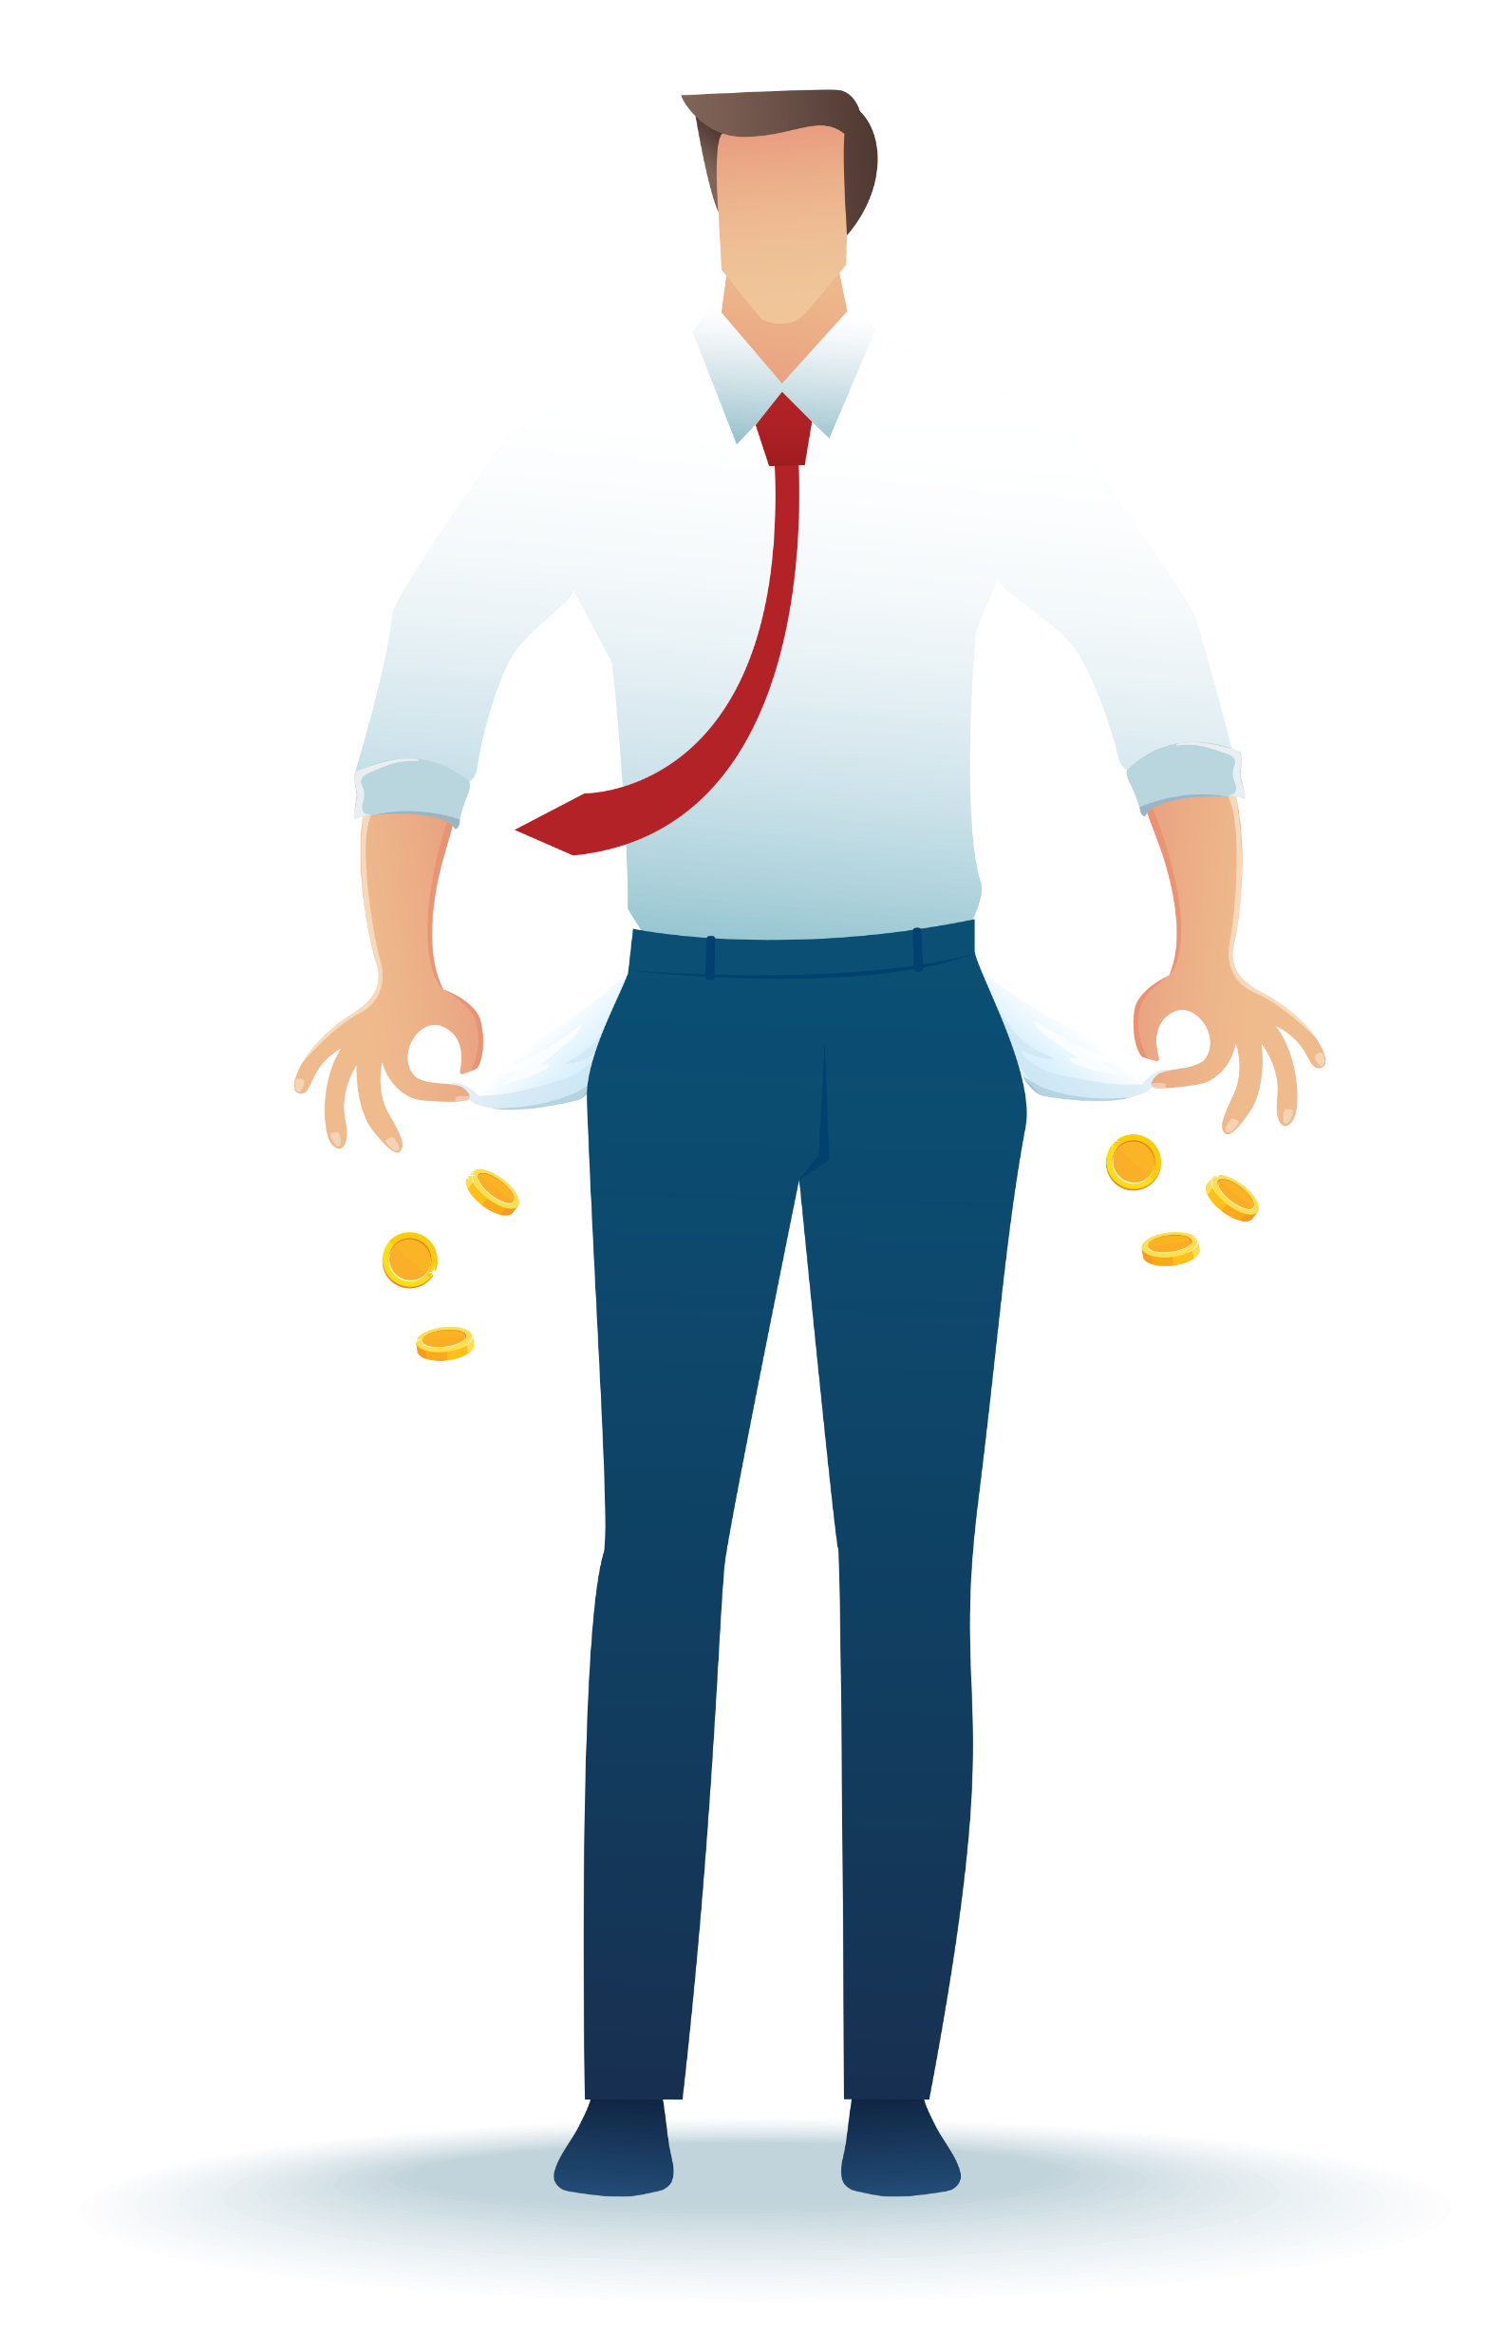
HER
BLWYDDYN 11 / GWERS 6
Ewch ati i greu ymgyrch i godi ymwybyddiaeth o niwed posibl gamblo a chael gwared ar y stigma.

Slide 51
AMCANION DYSGU
BLWYDDYN 11 / GWERS 6
Deall risgiau posibl gamblo
Deall sut mae pobl eraill yn weld gamblo
Gallu datblygu ymgyrch a rhannu eich syniadau’n barchus ac ystyried safbwynt pobl eraill

Slide 52
DEILLIANNAU DYSGU
BLWYDDYN 11 / GWERS 6
Rydw i’n deall risgiau posibl gamblo
Rydw i’n deall sut mae pobl eraill yn gweld gamblo
Rydw i’n gallu gweithio mewn tîm i greu ymgyrch ymwybyddiaeth
Rydw i’n gallu meddwl yn feirniadol ac ystyried gwahanol safbwyntiau
Rydw i’n gallu datblygu fy meddyliau a’u cyflwyno i’m cyfoedion
Rydw i’n gallu gwrando ar bobl eraill ac ymateb yn barchus

Slide 53
GWEITHGAREDD: MEDDWL, PARU, RHANNU
BLWYDDYN 11 / GWERS 6
Oes yna stigma ynglŷn â gamblo a rhywun sy’n dioddef niwed?
Archwiliwch o’ch safbwynt eich hun
Archwiliwch o safbwynt y gymuned, a yw’n wahanol o un gymuned i’r llall?
Sut mae credoau crefyddol a diwylliannol yn effeithio ar hyn?

Slide 54
BLWYDDYN 11 / GWERS 6
Datblygu Ymgyrch
TASG: cynnal ymgyrch i godi ymwybyddiaeth o niwed posibl gamblo gyda’r bwriad o gael gwared ar stigma.
Gan weithio fel grŵp.
Beth yw eich neges?
Dewiswch gyfrwng, e.e. ymgyrch ar y cyfryngau cymdeithasol, ffilm
Rhannwch eich ymgyrch gyda’ch dosbarth.
Pwy yw eich targed
Cynulleidfa?
Teitl, Slogan a hashnod
©YGAM 2020: Cedwir pob hawl

Slide 55
GWEITHGAREDD: Cyflwyno eich Ymgyrch
BLWYDDYN 11 / GWERS 6
Cyflwynwch eich ymgyrch i’ch cyd-ddisgyblion. Rhowch amser ar gyfer sesiwn holi ac ateb.
OPSIWN: Gallech chi gyflwyno eich ymgyrch fel rhan o wasanaeth ysgol neu i grŵp cymunedol.

Slide 56
GWEITHGAREDD: TOCYN GADAEL
BLWYDDYN 11 / GWERS 6
Ysgrifennwch un peth allweddol rydych chi wedi’i ddysgu o wers heddiw neu o’n gwersi blaenorol ar chwarae gemau a gamblo.
Rhannwch eich meddyliau gyda’r dosbarth.

Slide 57
Os oes angen help arnoch...
BLWYDDYN 11 / GWERS 6
Os ydych chi’n poeni am unrhyw ran o gynnwys heddiw, gallwch chi siarad ag athro neu aelod o staff. I gael cymorth ychwanegol ynglŷn â’ch perthynas chi neu berthynas rhywun arall â gamblo/chwarae gemau, gallwch chi gysylltu â Childline neu GamCare.
YoungPeopleService@gamcare.org.uk
Ffôn: 02030926964

